Slide 1

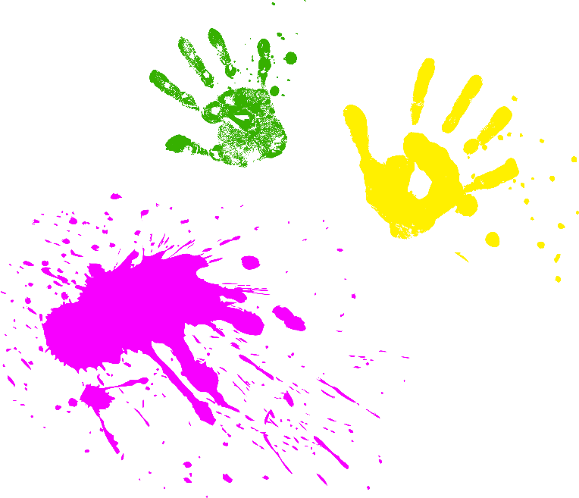
Д/ ИГРА
«Одежда»
Воспитатели: Чибизова О.И.
Кочанова Н.А.
МДОУ д/с № 92
«Черемушка»

Slide 2
Дидактическая задача:
1. Научить детей различать и правильно называть ткани.
2. Уточнить представления о сезонной одежде.
Игровая задача:
Подобрать ткани к определенному виду одежды.

Slide 3
Цели игры:
1. Закрепление знаний детей о названиях предметов одежды.
2. Упражнять в образовании относительных прилагательных
3. развитие тактильных ощущений.
4. Развитие словаря

Slide 4
Данная игра сделана на закрепление знаний по лексической теме «Одежда».
Это карточки с иражением предметов одежды.
Учебный предмет: Развитие речи
Возраст участников: от 5 до 7лет
Изготовлена игра очень просто, собраны различные кусочки тканей, аккуратно в виде каталога.
И получилась отличная игра – ткани на ощупь. Перед ребенком лежит каталог тканей, он трогает их. При этом называет, какая ткань: (мягкая, гладкая, тонкая и т. п.) .

Slide 5
Планируемый результат: дети знают из какого материала делают одежду, головные уборы; умеют называть материал, подбирать прила-гательные.
Задаются вопросы:
Если шуба и шапка из меха, то она какая?- меховая шуба.
Если сапоги из кожи, то они какие?- кожаные сапоги.
Футболка и шорты из трикотажа, она какая?- трикотажная.
Пиджак из шерсти, то он какой?-шерстяной.
Шапка и свитер ? -вязанные.
Платье из шелка?- какое оно?-шёлковое.
Сарафан из ситца, он какой?-ситцевый сарафан.
Количество участников от 5 до 7.

Slide 6
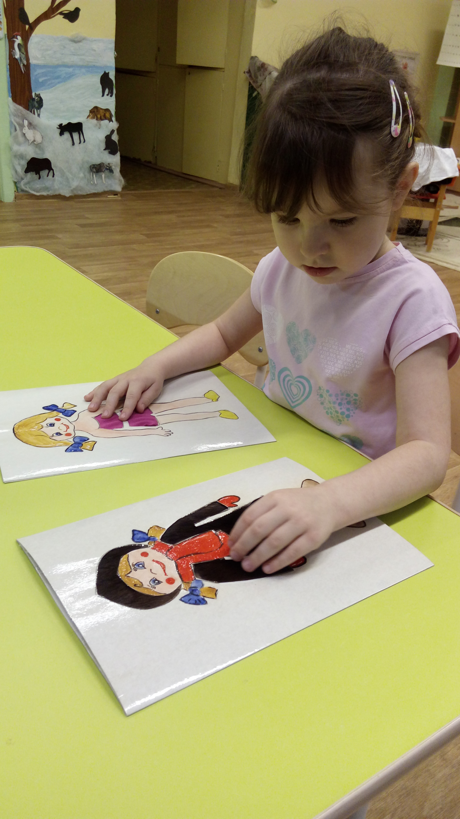
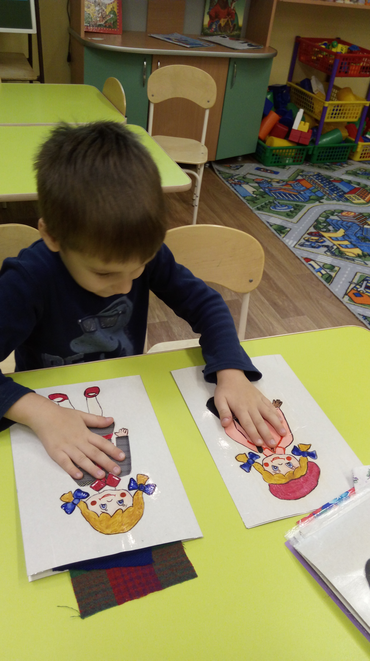
Индивидуальная работа

Slide 7
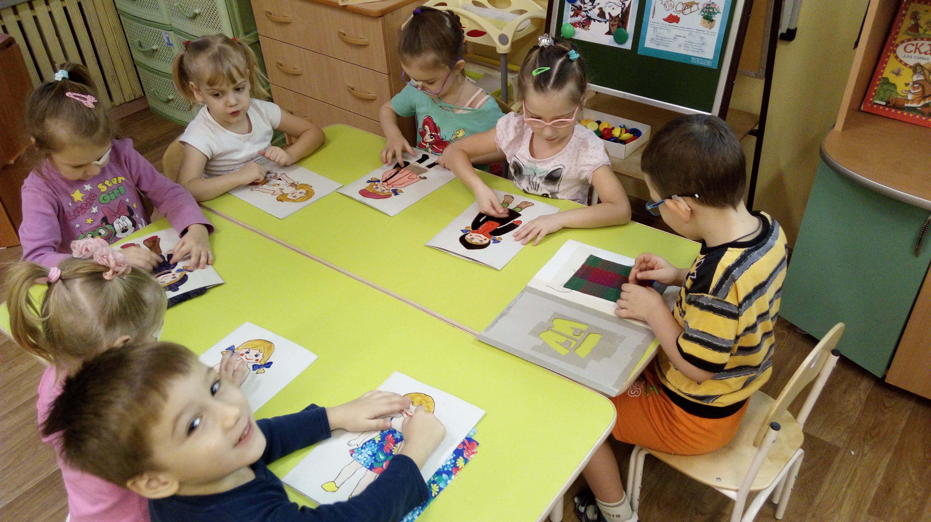

Slide 8
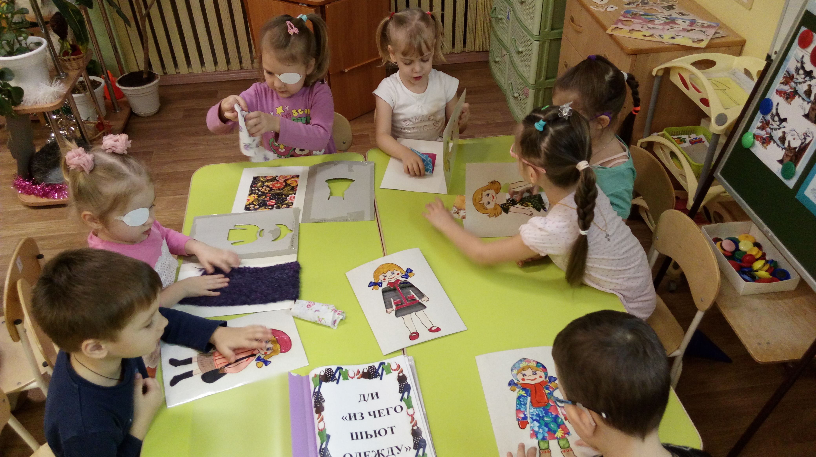

Slide 9
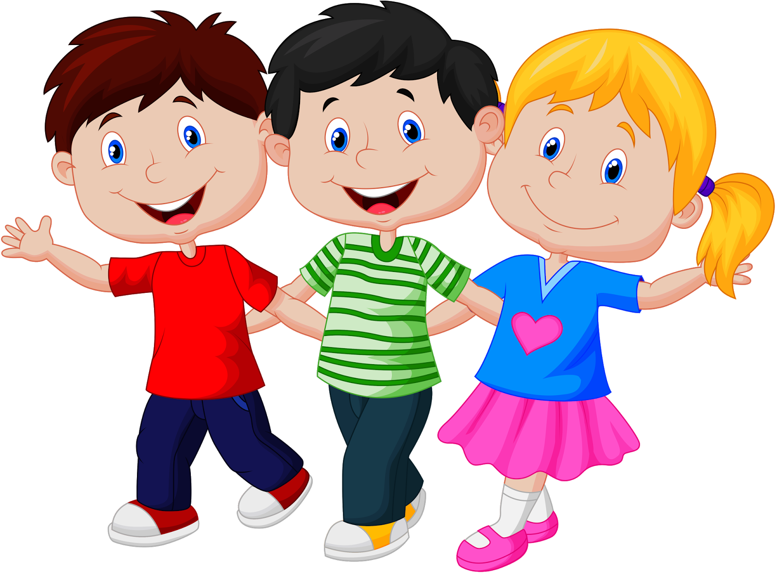
СПАСИБО!

